Slide 1
Rapport de projet
Analyse et Conception de Logiciels
ROMÉO Florian & WEBERT Chris
2018

Slide 2
Cahier des charges
Jeu de cartes
Mono-joueur
5 tours
Obtenir le score le plus bas
Tableau des scores
Java
UML

Slide 3
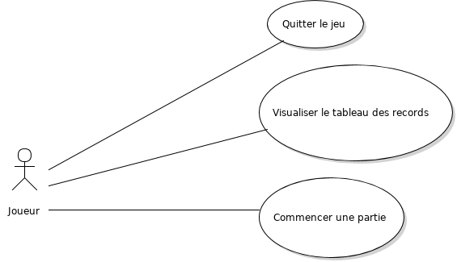
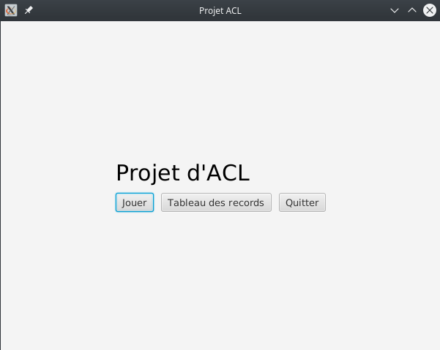
Cas-type

Slide 4
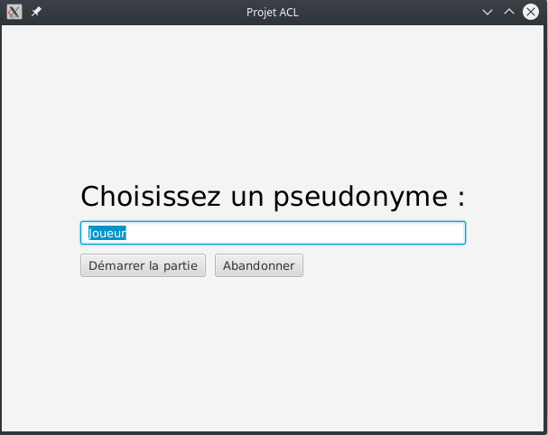
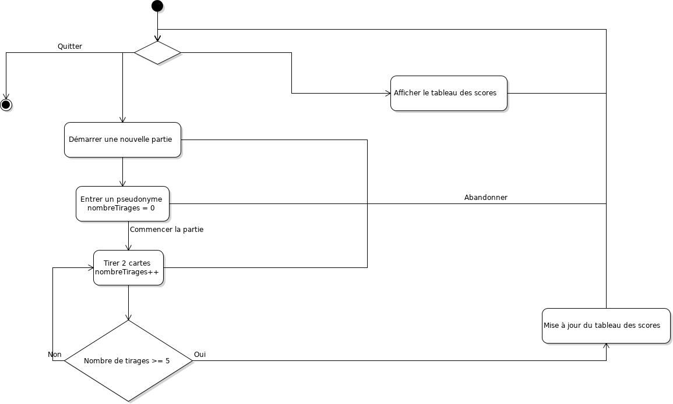
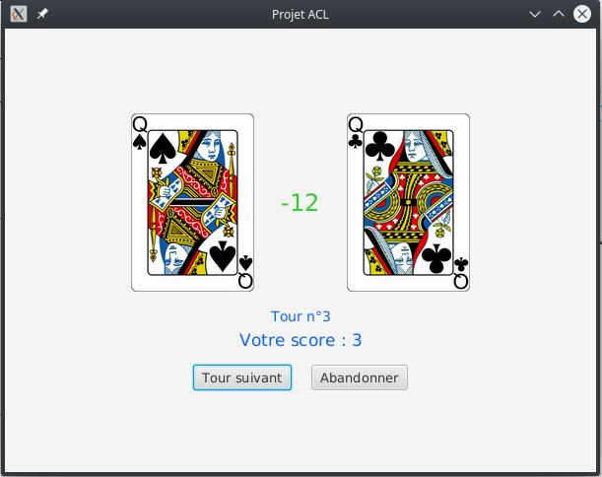
Activités

Slide 5
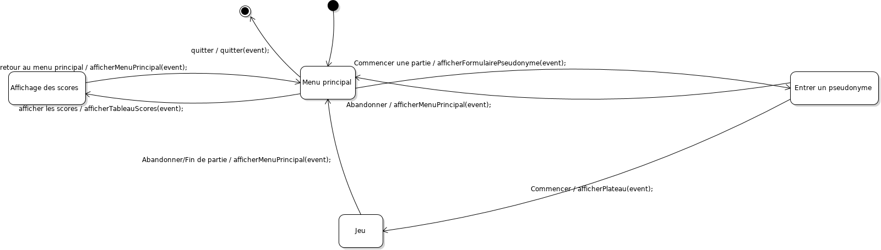
États

Slide 6
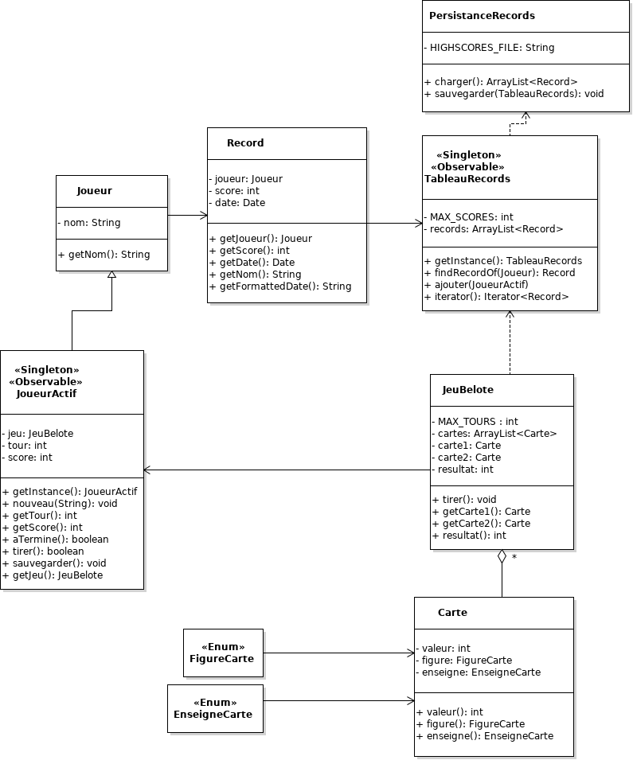
Modèle

Slide 7
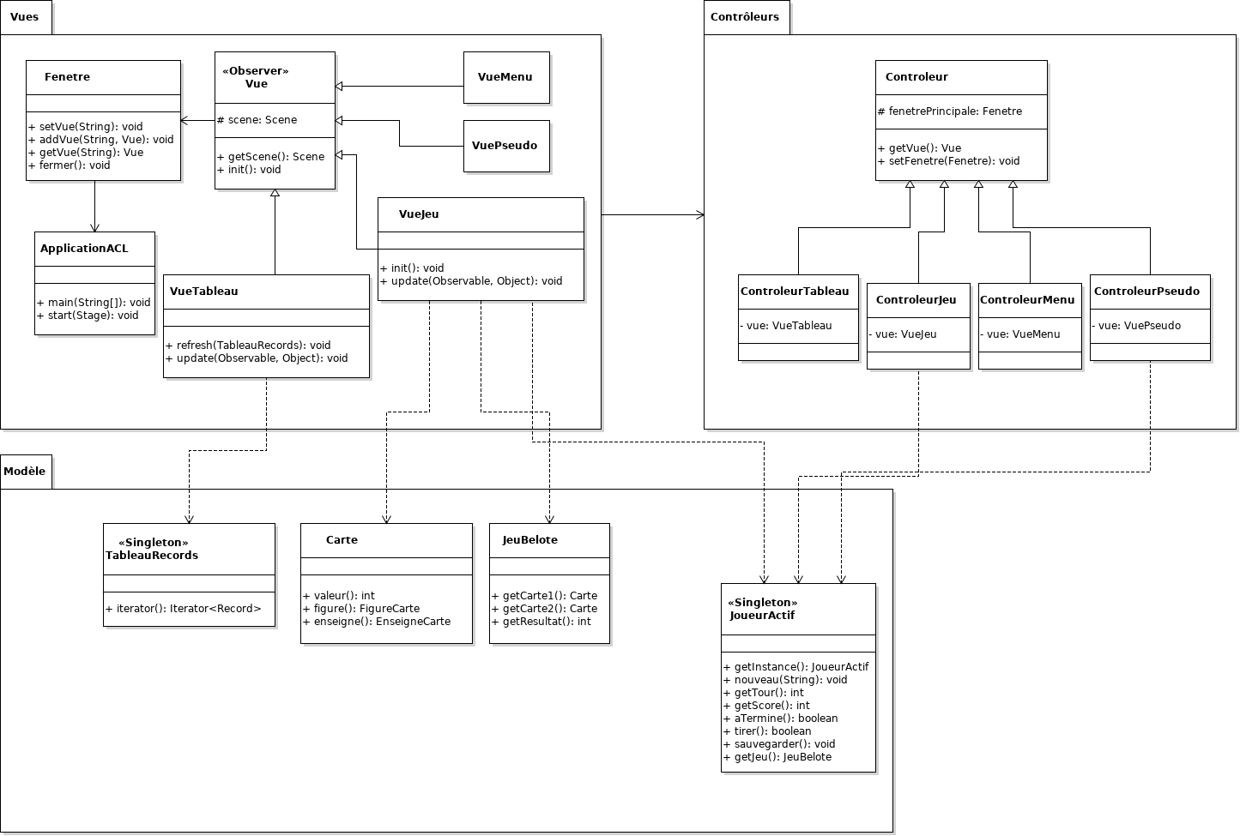
Contrôleur / Vue

Slide 8
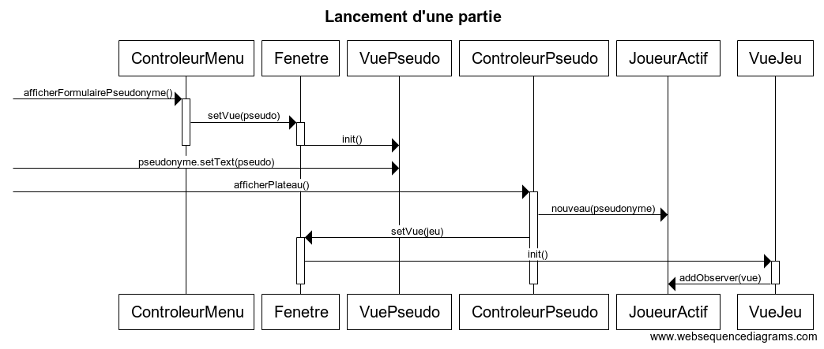
Lancement d’une partie

Slide 9
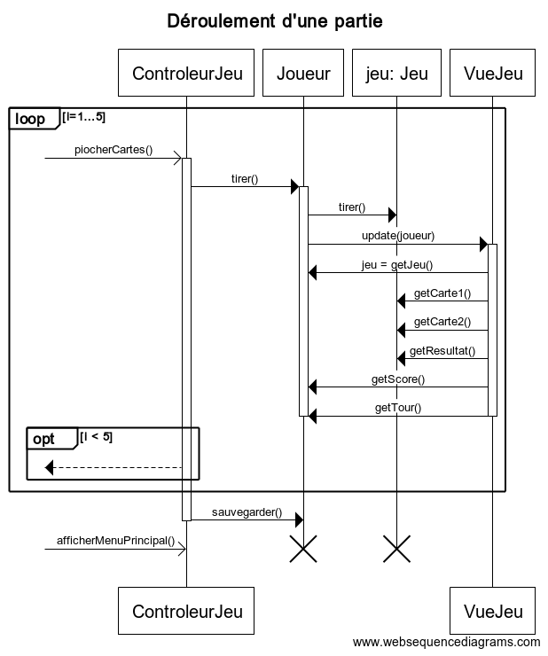
Déroulement d’une partie

Slide 10
Conclusion
Cahier des charges respecté
Livré dans les temps
Interface
Accessibilité
Performances
Méthodologies de développement

